Slide 1

Étude de marché avec Python

Slide 2
Contexte - Problématique
La poule qui chante souhaite s'étendre à l'international.
Une mission d'analyse est demandée pour identifier les groupes de pays à cibler.
Les données de la FAO seront utilisées pour faire une analyse avec une préparation et un nettoyage des données.
Utilisation des méthodes CAH, Kmeans et ACP.

Slide 3
Données FAO
J’ai utilisé plusieurs fichiers de données :
Population
Pib
Prix du poulet
Distance avec la France
Insécurité alimentaire
Disponibilité alimentaire

Slide 4
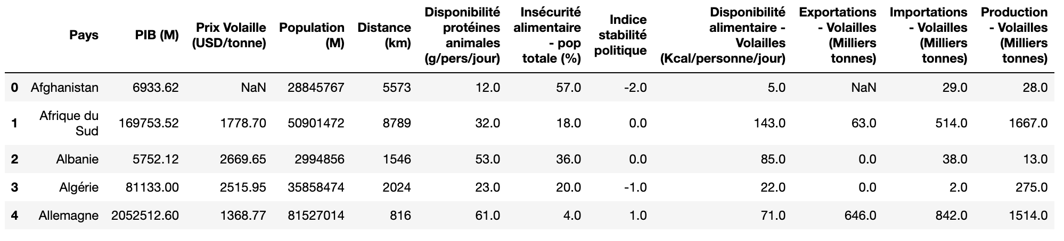
Jointure des fichiers
J’ai fait la jointure externe des fichiers sur les noms des Pays

Slide 5
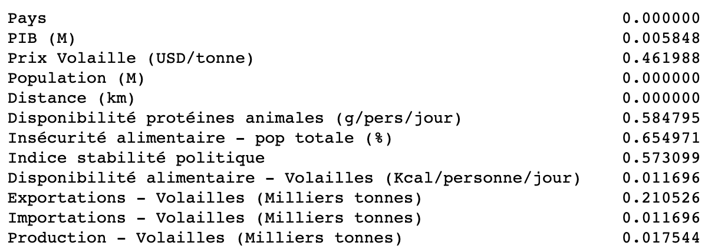
Analyse des données
Retrait de 66 pays pour données insuffisantes sur un total de 238 pays
Retrait de 3 variables car trop peu de données sur un total de 11 varaibles

Slide 6
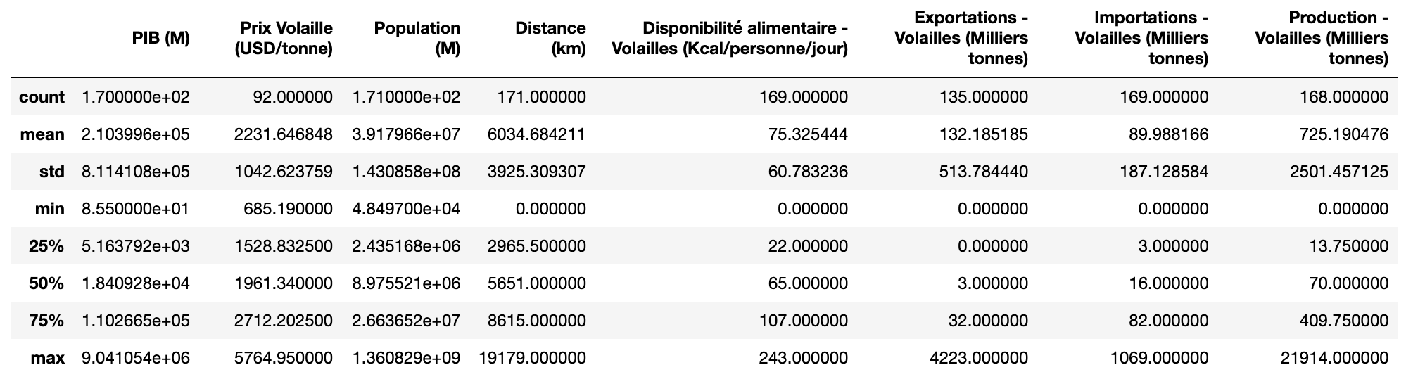
Analyse exploratoire

Slide 7
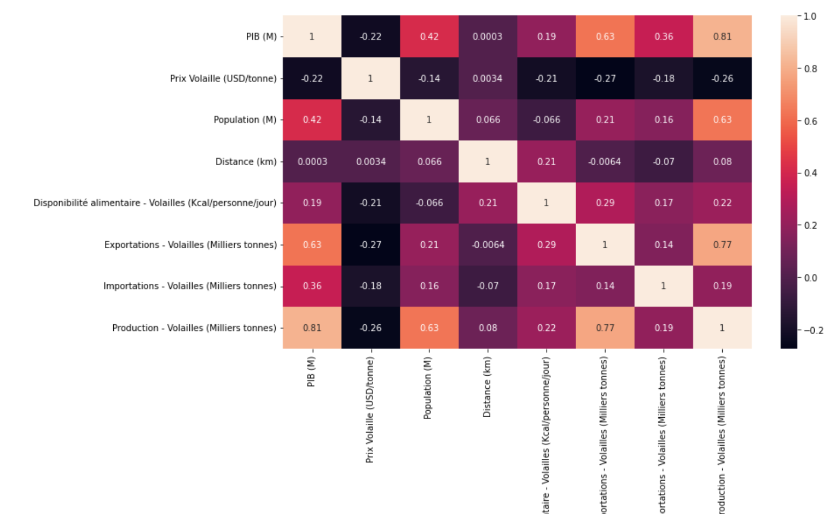
Matrice de corrélation des variables
On retiendra les corrélations les plus intéressantes :
Entre le PIB et la production de volaille (0.81)
Entre l’exportation de volaille et la production de volaille (0.77)
Entre le PIB et l’exportation de volaille (0.63)
Entre la population et la production de volaille (0.63)

Slide 8
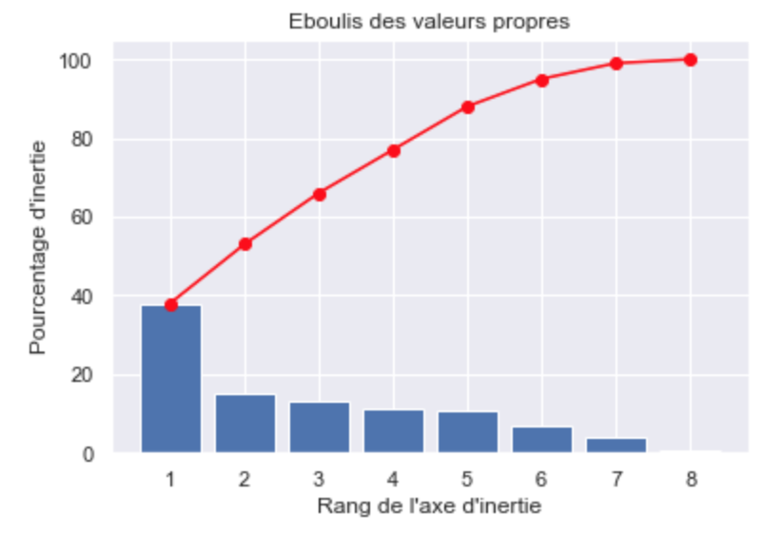
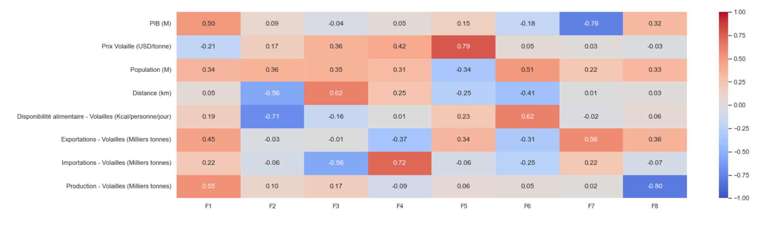
Analyse en Composante Principale
L'ACP est une méthode statistique qui réduit la complexité de données multidimensionnelles en les projetant sur un espace de dimensions réduites appelé plan factoriel.

Slide 9
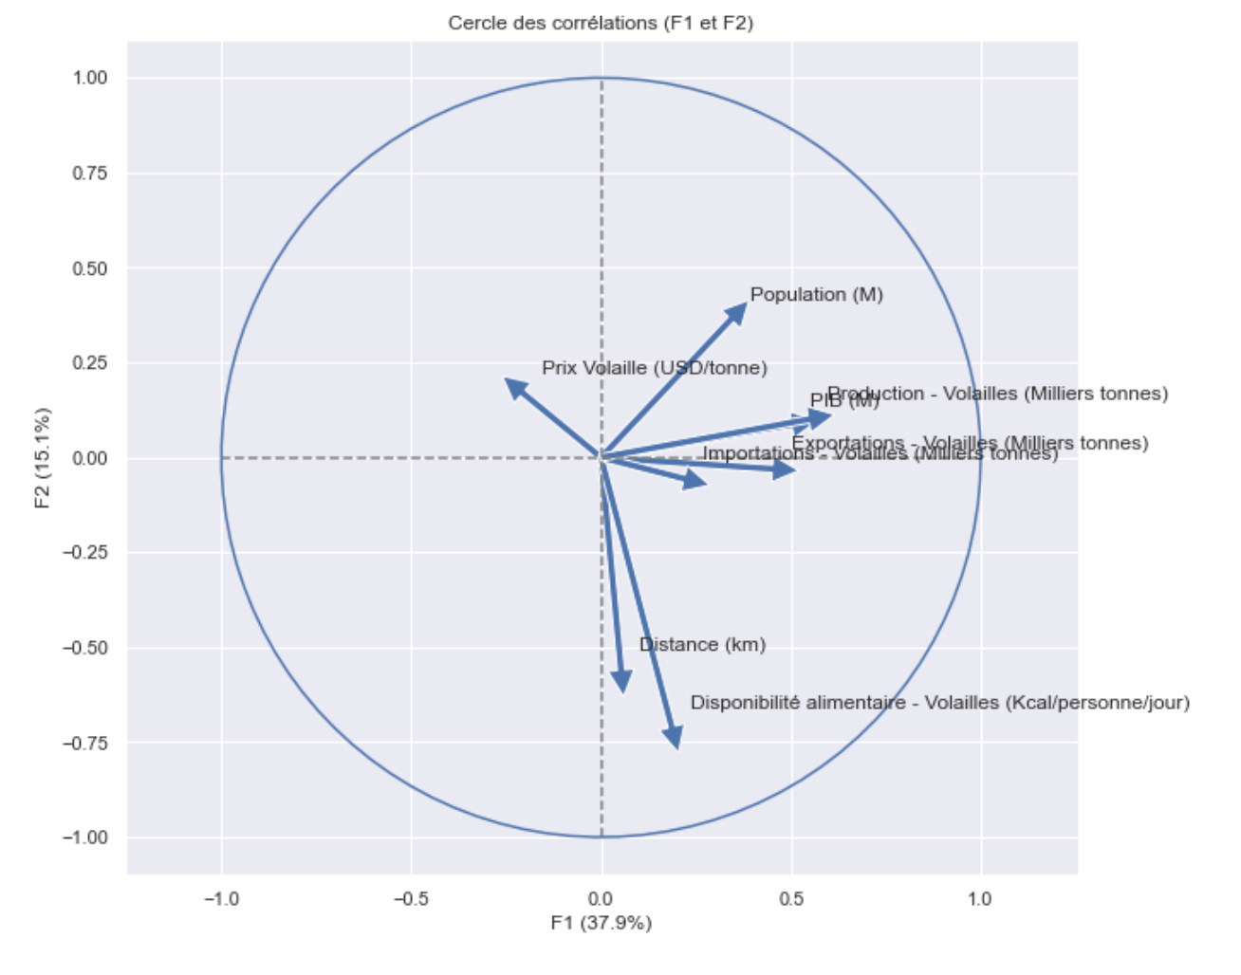
ACP – Cercle des corrélations
Composante F1 :
PIB, Production et Exportation de volaille sont corrélés positivement avec F1
Composante F2 :
Population est corrélée positivement avec F2.
Distance et Disponibilité sont corrélées négativement avec F2

Slide 10
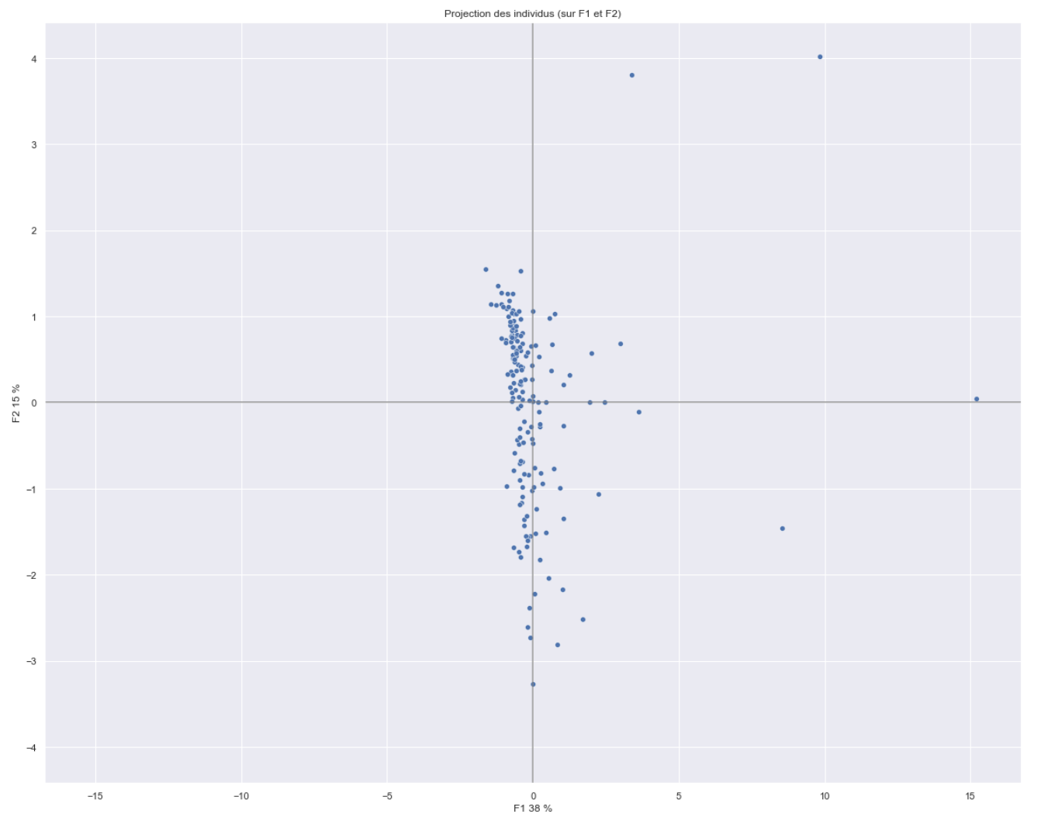
ACP – Projection des pays
Quatre pays se détachent :
Inde
Chine
Brésil
États-Unis

Slide 11
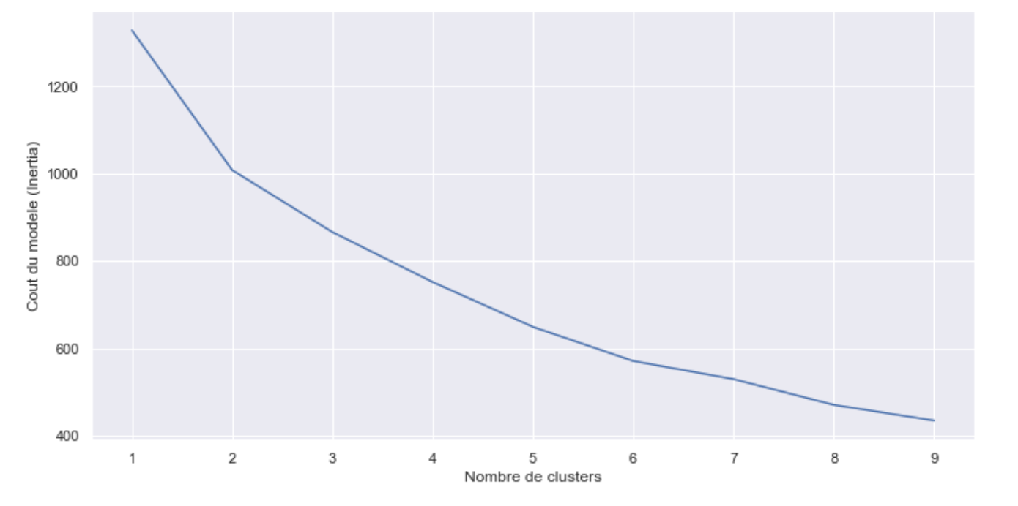
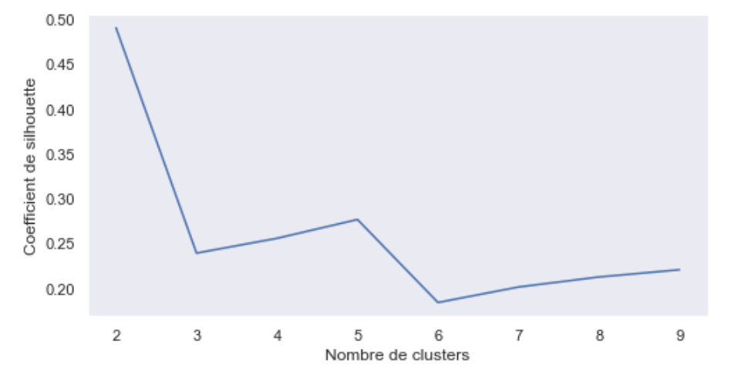
Clustering - Kmeans
La méthode des k-means est une technique d'analyse de données non supervisée qui permet de regrouper des individus ou des variables en k clusters, en minimisant la distance entre les individus au sein de chaque cluster.

Slide 12
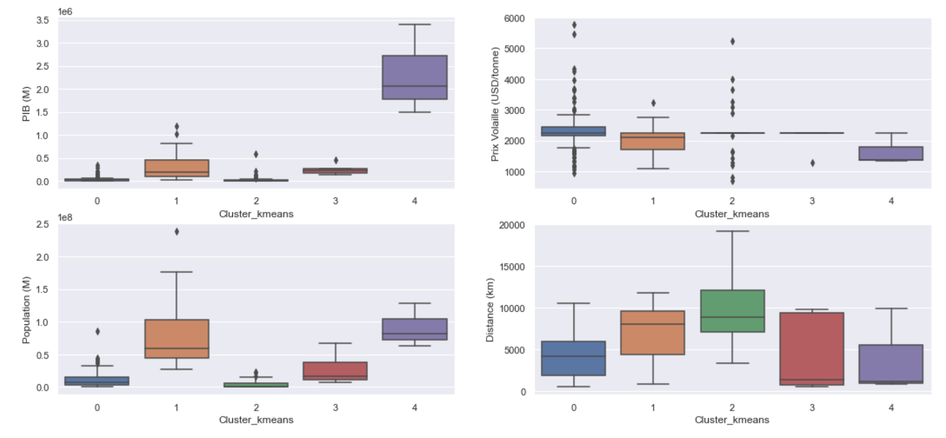
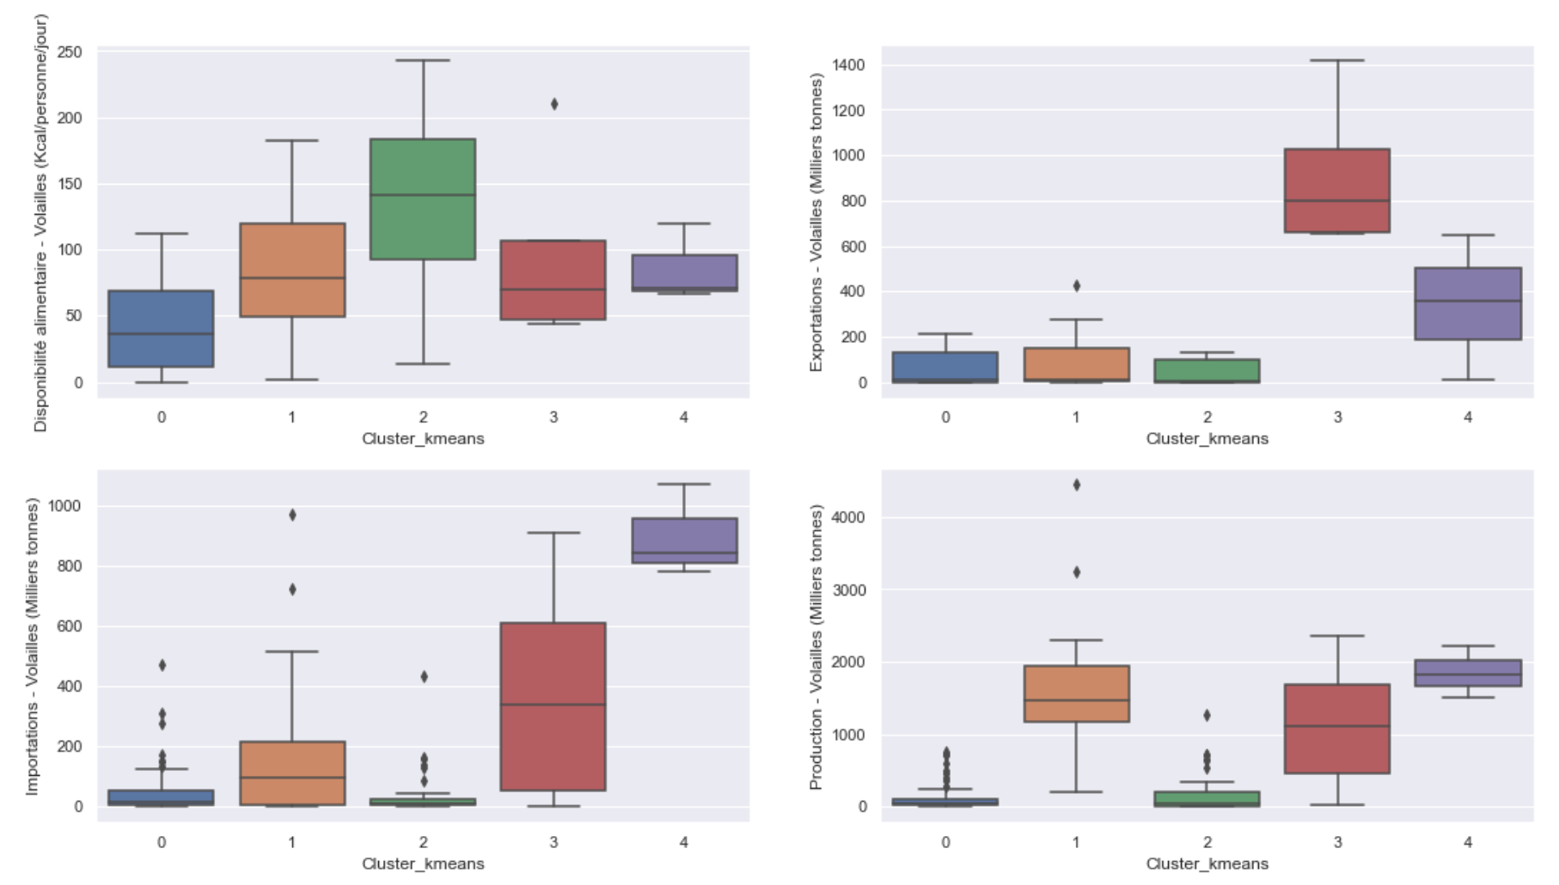
Kmeans – Distribution des variables par groupes

Slide 13
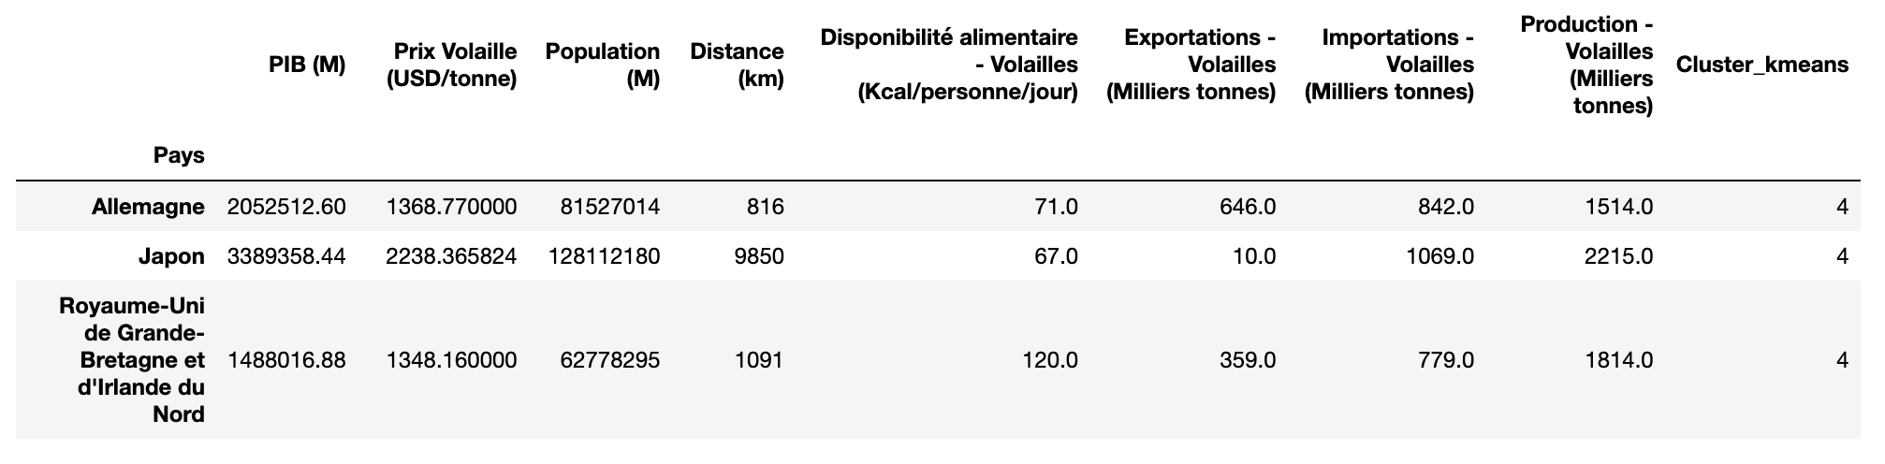
Kmeans – Cluster sélectionné

Slide 14
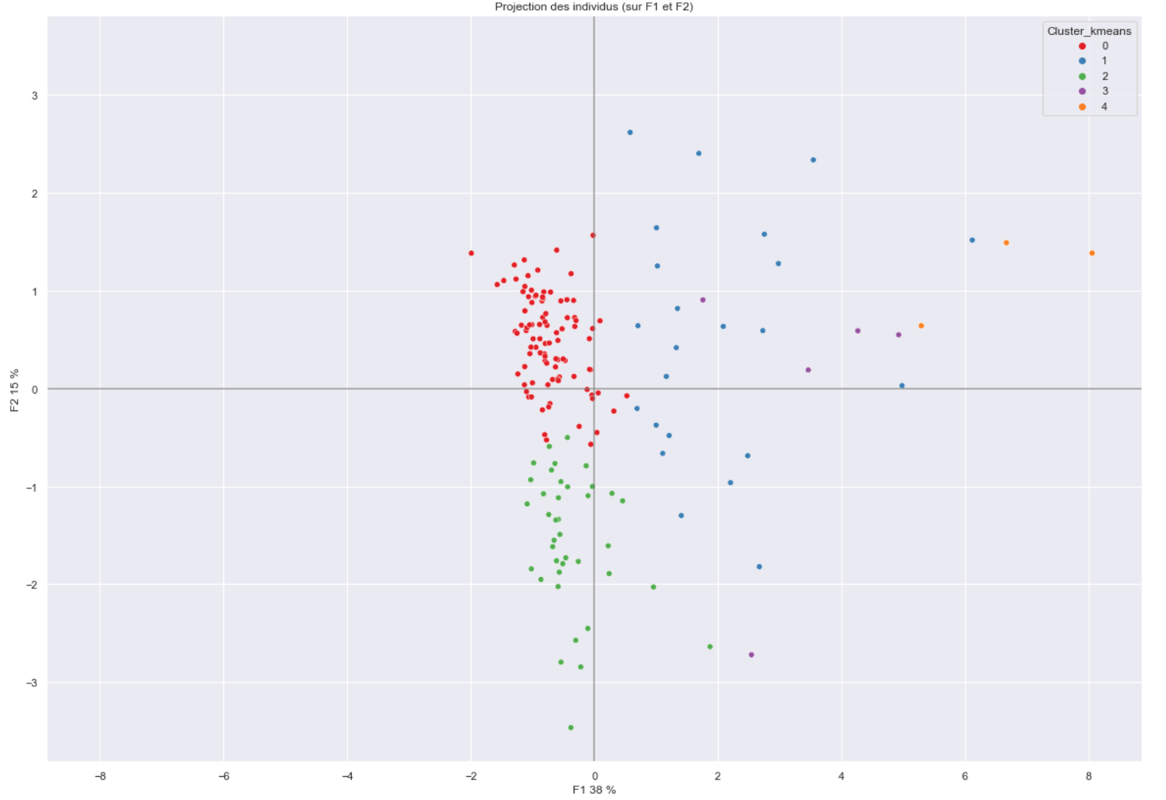
Kmeans – Projection des pays

Slide 15
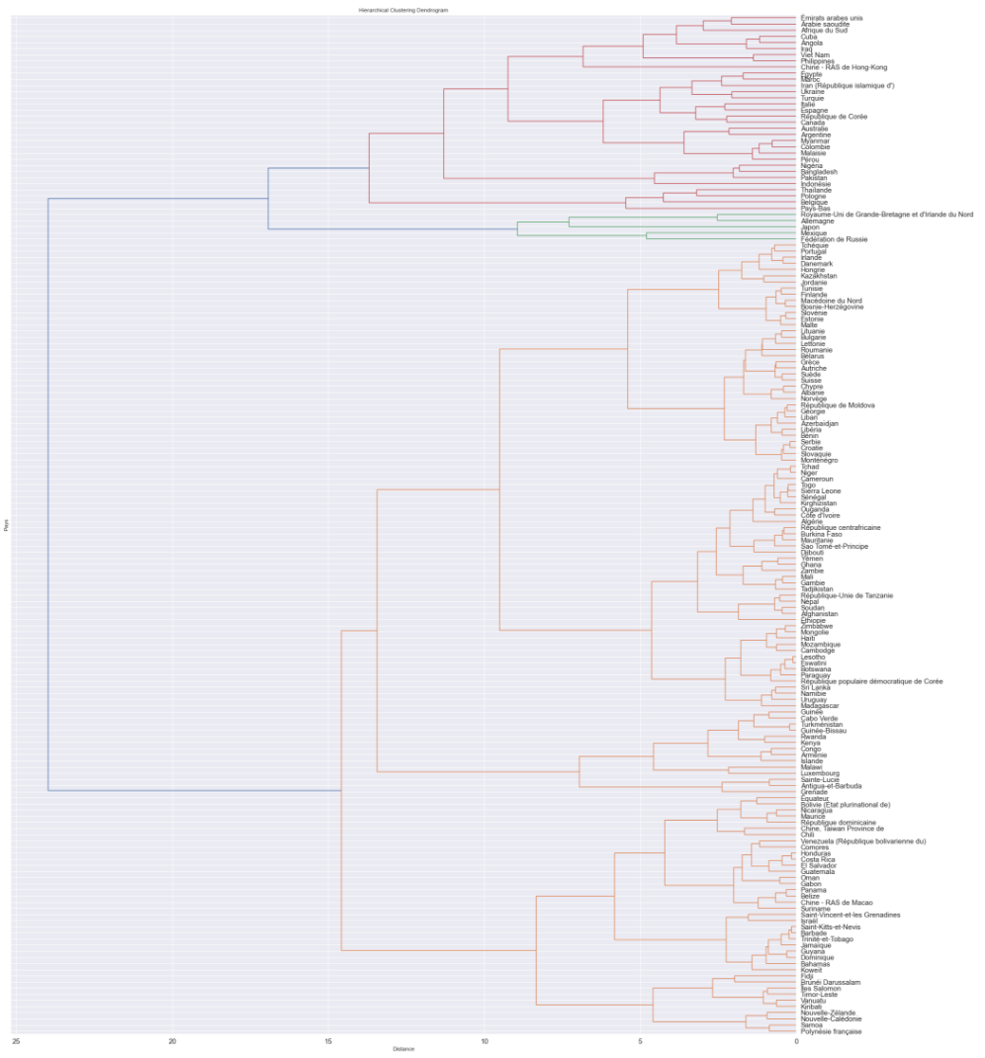
Clustering – Classification Ascendante Hiérarchique
La CAH regroupe des individus en fonction de leurs similarités, en formant des groupes hiérarchiques à partir des individus les plus proches les uns des autres.
Cela permet d'obtenir un arbre de classification ou dendrogramme.

Slide 16
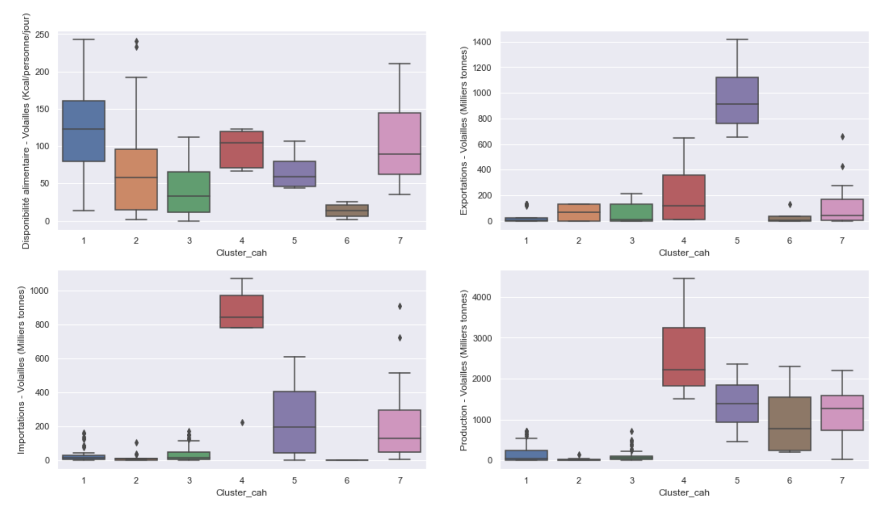
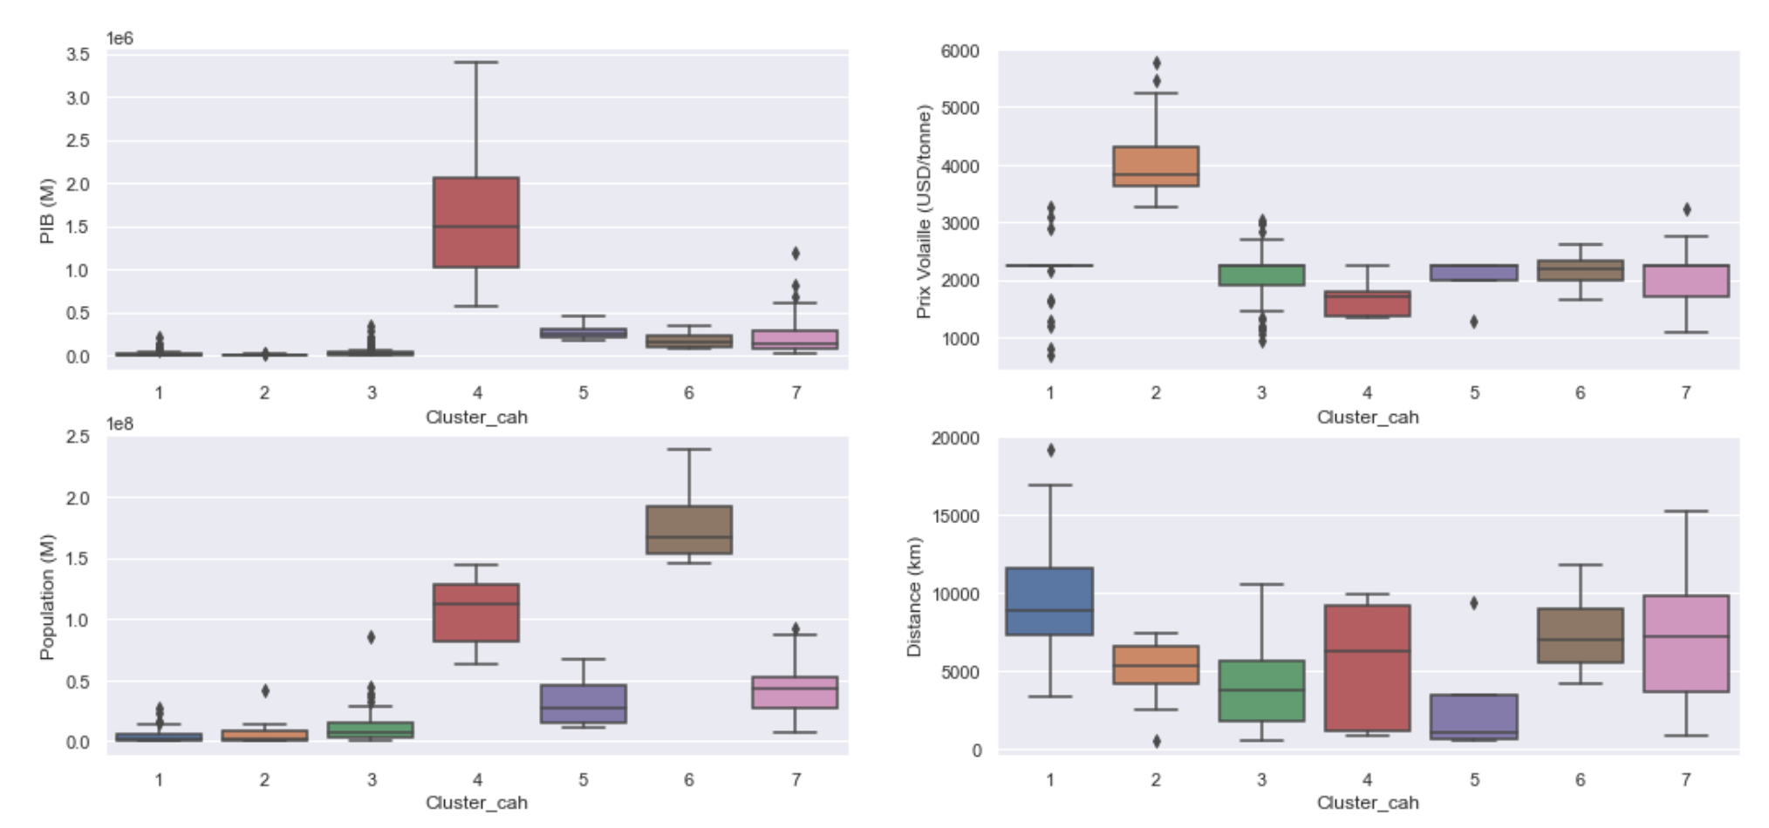
CAH – Distribution des variables par groupes

Slide 17
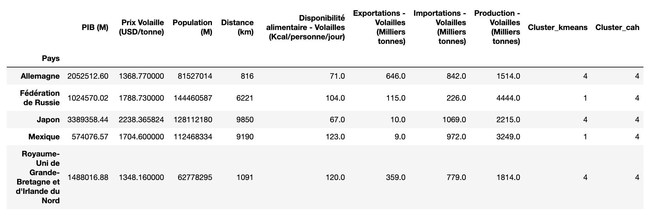
CAH – Cluster sélectionné

Slide 18
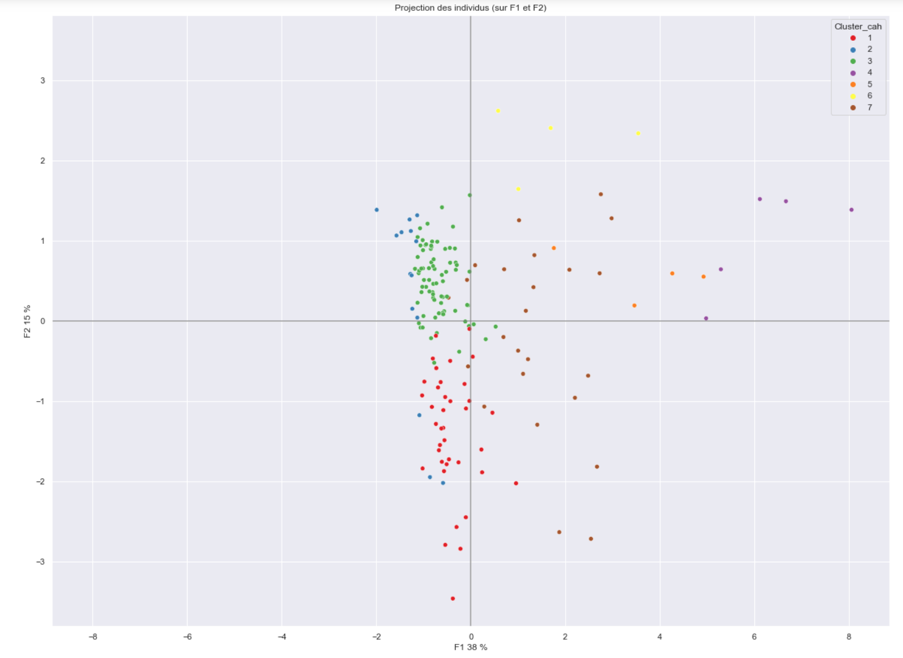
CAH – Projection des pays

Slide 19
Résultats - Recommandations
Pays qui ressortent de l’analyse des clusters :
Russie
Japon
Mexique
Royaume-Uni
Caractéristiques de ce groupe :
Importation élevée de volailles
Pib et population élevés
Production élevée de volailles
Proche de la France
Allemagne

